Slide 1

预约医生APP的设计

Slide 2






周贤旭
首页⻚面功能实现+接⼝+
数据库搭建
.
预约⻚面功能实现
小组成员及分工
知识⻚面功能实现
登录⻚面功能实现

Slide 3






目录页
CONTENTS PAGE

Slide 4

过渡页
TRANSITION PAGE
01 背景分析
02 市场分析
03 人群分析
04 设计定位
05 方案阐述
06 开发设计

Slide 5

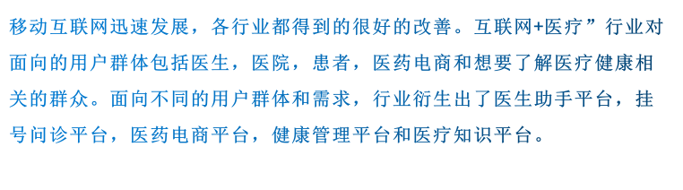
摘要

Slide 6

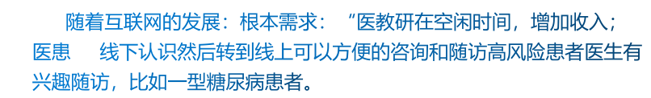
第一章 背景分析

Slide 7
过渡页
TRANSITION PAGE
01 背景分析
02 市场分析
03 人群分析
04 设计定位
05 方案阐述
06 开发设计

Slide 8

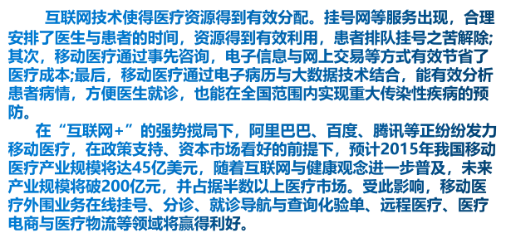

第二章 市场分析

Slide 9
过渡页
TRANSITION PAGE
01 设计背景分析
02 市场调查及分析
03 人群分析
04 设计定位
05 方案阐述
06 开发设计

Slide 10

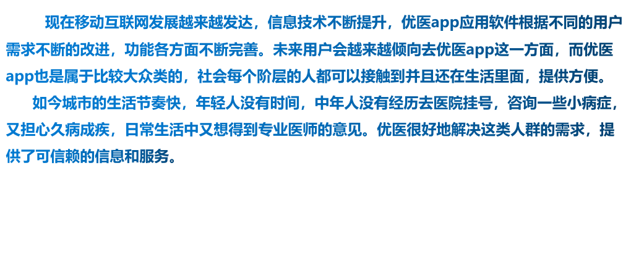
第三章 人群分析

Slide 11
过渡页
TRANSITION PAGE
01 设计背景分析
02 市场调查及分析
03 人群分析
04 设计定位
05 方案阐述
06 开发设计

Slide 12
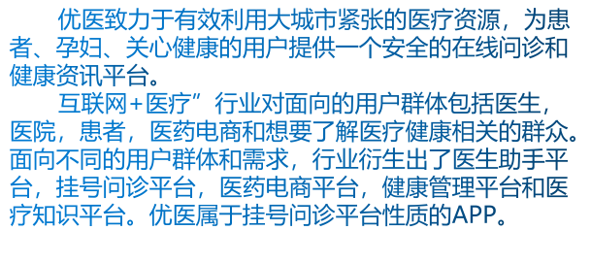

第四章 设计定位

Slide 13
过渡页
TRANSITION PAGE
01 设计背景分析
02 市场调查及分析
03 人群分析
04 设计定位
05 方案阐述
06 开发设计

Slide 14

首页
图文 —— 轮播
图文 —— 面板
图文 —— 图片加载
预约医生类APP“心食谱"
搜索——医生
列表——名医推荐
预约—— 预约医生
找医生
搜索 —— 相关知识
列表——知识推荐
知识
个人中心详情
收藏列表
我的
第五章 方案阐述

Slide 15
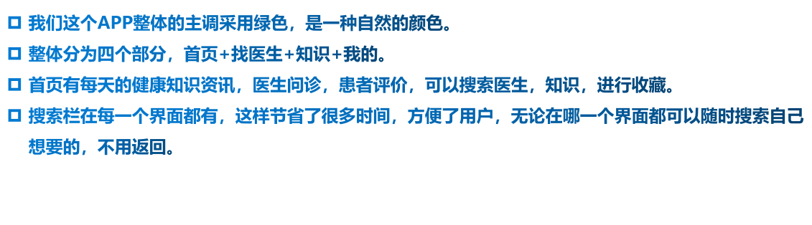
第五章 方案阐述

Slide 16
过渡页
TRANSITION PAGE
01 设计背景分析
02 市场调查及分析
03 人群分析
04 设计定位
05 方案阐述
06 开发设计

Slide 17
开发阶段 | 目标 | 任务内容 | 计划开发时间 | 计划结束时间
阶段一 | 项目规划设计 | 前期素材的整理，功能点的梳理，数据库的构建 | 2019.10.14 | 2019.10.16
阶段二 | 编码实现阶段 | 编码实现，各页面静态完成，问题梳理及总结 | 2019.10.16 | 2019.10.20
阶段三 | 完成网页功能 | 网页功能点完成，从用户体验角度改善功能 | 2019.10.21 | 2019.10.22
阶段四 | 项目部署与测试 | 完善项目功能 | 2019.10.23 | 2019.10.25
阶段五 | 项目整合及上传 | 代码上传及整合，确认 | 2019.10.25 | 2019.8.27
第六章 开发设计

Slide 18
版本 | 主要模块 | 功能点 | 计划发开时间 | 计划结束时间
1.0 | 登录注册模块 | 用户根据规范格式注册已经登录账号 | 2019.10.13 | 2019.10.16
 | 列表模块 | 进行完整分类 | 2019.10.16 | 2019.10.18
 | 医院详情模块 | 医院详情通过图文展示 | 2018.10.18 | 2019.10.19
 | 首页模块 | 子面板切换，轮播图，图片懒加载 | 2019.10.19 | 2019.10.20
2.0 | 搜索模块 | 用户可通过输入的关键词搜索知识，医生，医院(拼音、汉字搜索) | 2019.10.20 | 2019.10.22
 | 收藏模块 | 收藏知识至个人中心 | 2019.10.22 | 2019.10.25
 | 个人中心模块 | 个人中心详情 | 2019.10.25 | 2019.10.26
第六章 开发设计

Slide 19


注册
无账号，进行注册
登录
注册成功
首页
知识详情
找医生
知识推荐
是否登录
收藏
知识
我的
收藏成功
收藏列表
第六章 开发设计

Slide 20
表名 | 描述
sc_user | 用户信息表
sc_index_top | 首页表
sc_tuijian_top | 推荐表
sc_collect | 收藏表
第六章 开发设计

Slide 21

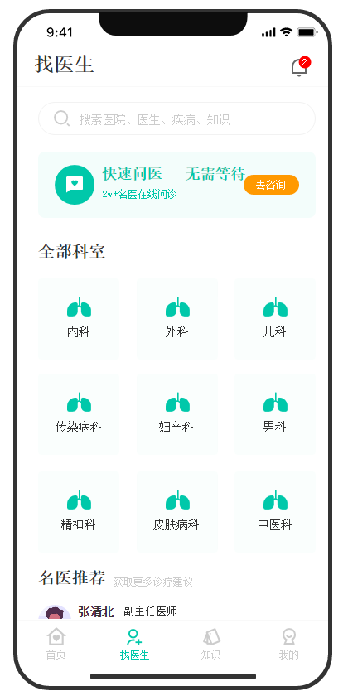
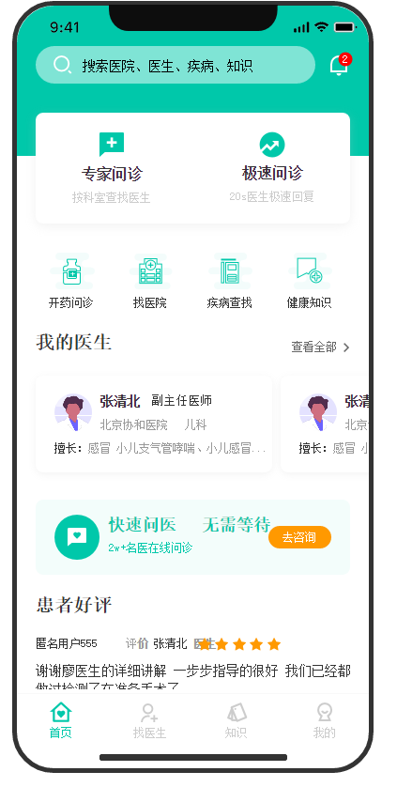
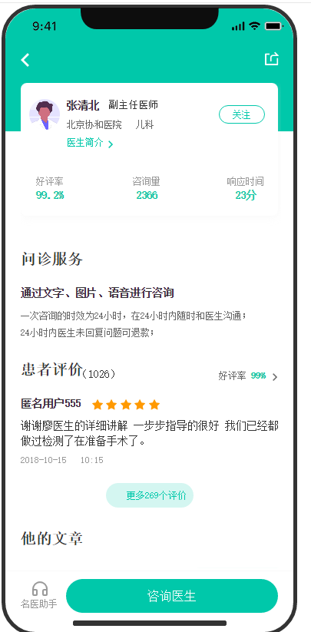
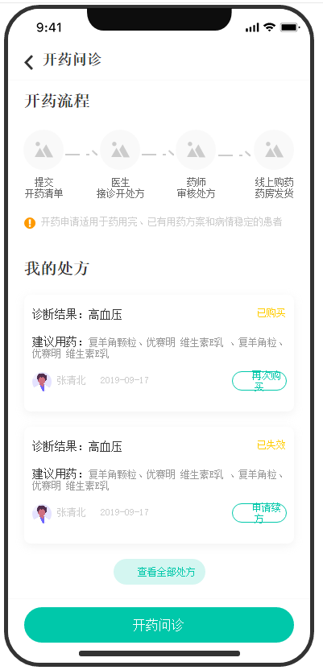
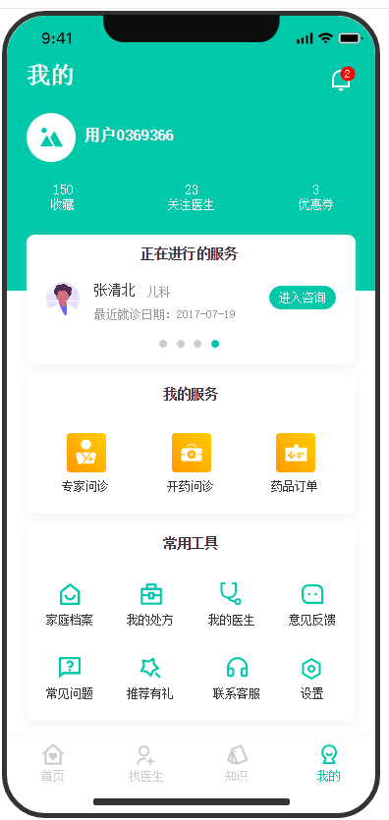
第六章 开发设计

Slide 22
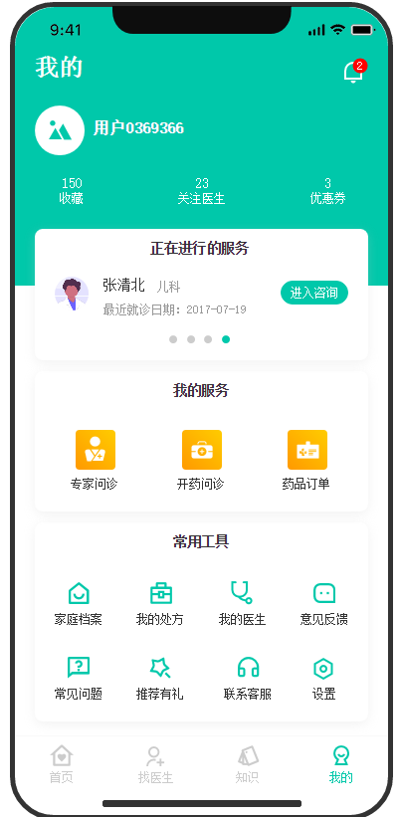
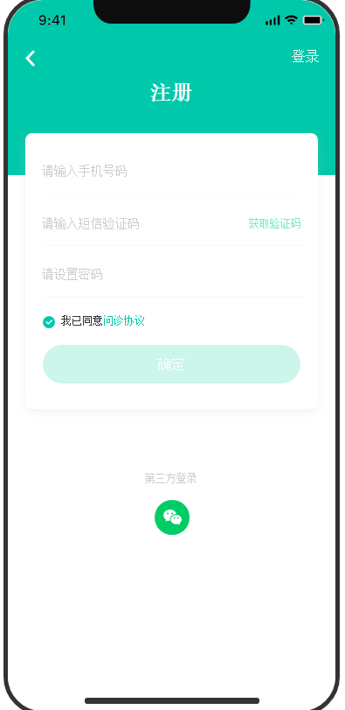
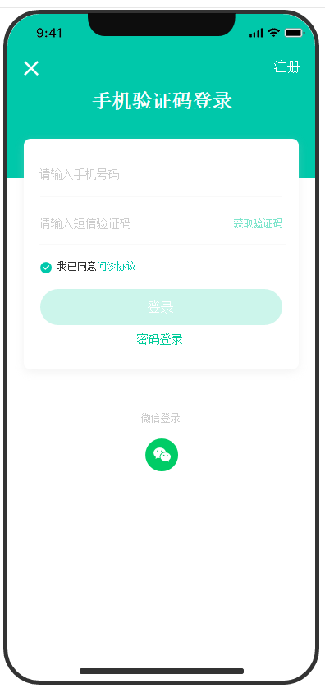
第六章 开发设计

Slide 23
第六章 开发设计

Slide 24
第六章 开发设计

Slide 25



